Slide 1


Année 2020-2021
Ministère de l’enseignement supérieur et de la Recherche Scientifique
Sujet : Conception et Réalisation d’ une application de gestion d’une école primaire
Encadré par
Mme Ben Fadhel Sana
Mme Hjiri Wiem
Réalisé par
Jellali Marwa
Daghari Samar
Baghouli Ichrak
Hadrich Eya
Abbassi Nourelhouda

Slide 2




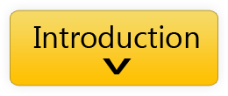
Plan
Plan
Introduction
Idée générale sur notre application
Solution proposée
Problématique + solution
Conception
Conception
Conclusion
Conclusion
1

Slide 3

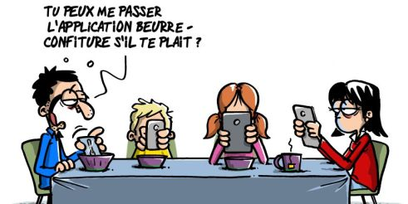
Introduction
Plan
Augmentation de l’utilisation
de system informatique.
Introduction
Solution proposée
L’invasion de smartphone
dans tous les mondes.
Conception
Conclusion
Comment on va amélioré les service des écoles avec ses technologies?
2

Slide 4
Solution Proposée
Etude de l’existant
L’étude de l’existant est une étape très importante pour une bonne compréhension du l’environnement actuel et pour la détermination des besoins ainsi que les objectifs de l’application. L’étude de l’existant a été faite sur deux phases :
Plan
Introduction
Collecte d’information : Cette partie a été réalisée via des entretiens (avec le personnel de l’école : Directeur de l’école, responsable pédagogique, …). Des documents de format papier a été mis à nos disposition.
Solution Proposée
Conception
Détermination de l’objectif et besoin de l’école Après cette analyse, nous avons constaté que : - Au moment de l’étude, La plupart des services fourni se fasse d’une manière traditionnelle et parfois manuelle (sous forme de papiers et/ou sur des fichiers Excel).
L’absence d’organisation se manifeste avec la surcharge d’information sous forme de papier. Une visibilité sur Internet se fait sentir avec la concurrence. Une application facilitant la gestion de l’élève, l’assurance des parents et le suivi des enseignants s’est imposé.
Conclusion
3

Slide 5
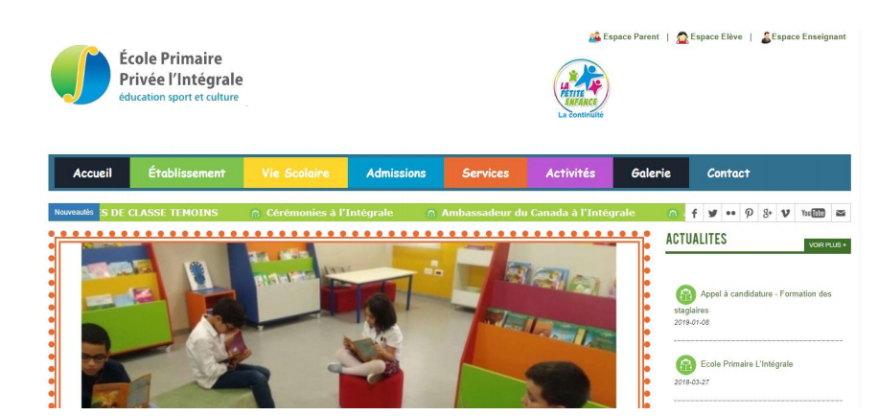
Solution Proposée
Description de l’existant
Ecole intégrale
Plan
Les points forts :
Les liens sont clairement identifiés, explicites et homogènes tout au long du site.
- L’intégration multimédia (vidéo, animation) s’affiche correctement et sans difficulté.
- Le site fournit à l’utilisateur une information utile, qui répond à son besoin. - Le style d’écriture est simple et clair.
Le site web possède 3 espaces : parent, enseignant et élève.
Introduction
Solution Proposée
Conception
Conclusion
Les points faibles :
Le premier niveau de navigation n’est pas clair et bien segmenté.
Excès d’images et de liens avec répétition des mêmes liens dans la même page.
La page principale est trop encombrée avec excès d’informations pour l’utilisateur.
Beaucoup de couleurs avec des tendances différentes, l’utilisateur se trouve perdu dans la grande variété des couleurs abondantes et surcharge d’information parfois inutile et porte à confusion sur le but principal du site.
4

Slide 6
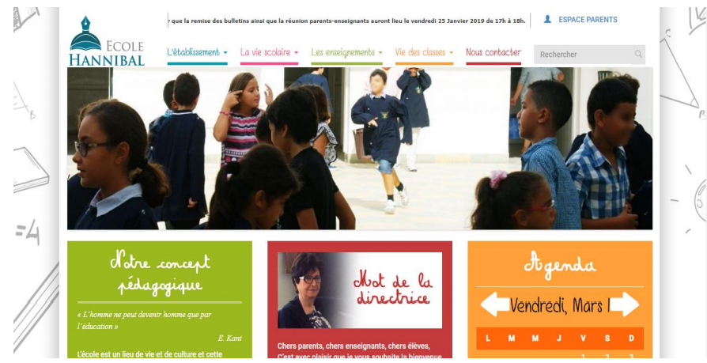
Solution Proposée
Description de l’existant
Ecole Hannibal
Plan
Les points forts :
Les informations du site sont bien présentées et décrites.
Les informations sont classées par thème et par région, facilité d’accès aux thèmes souhaités.
- Cohérence entre les couleurs choisies
Introduction
Solution Proposée
Conception
Conclusion
Les points faibles :
- Pas de possibilité de publier les événements ainsi que les informations/partage sur Facebook et Twitter.
- Possède un espace parent uniquement, pas d’espace enseignant ni élève. - La barre de menu n’est pas fixe.
5

Slide 7
Solution Proposée
Plan
Problématique
Introduction
Actuellement tous les établissements secondaires possèdent les logiciels nécessaires au fonctionnement interne mais ne possèdent pas de solutions pour diffuser .
Solution Proposée
Conception
La situation sanitaire qui évite les déplacements et le contacts
Conclusion
6

Slide 8
Solution Proposée
Plan
Solution
Introduction
Une application de gestion de scolarité d’une école primaire, avec laquelle les administrateurs ainsi que les enseignants peuvent gérer le calendrier des événements, l’administrateur possède d’autres privilèges, il est consacré aux gestions des classes, les salles, les élèves avec d’autres gestions qui vont être citées plus tard. Les élèves sont inscrits dans des classes qui sont divisées par des niveaux, les administrateurs peuvent ajouter les bulletins de notes des élèves, les enseignants sont responsables de la gestion des absences de leur élèves.
Solution Proposée
Conception
Conclusion
7

Slide 9
Solution Proposée
Identification des acteurs
Un Acteur représente un élément externe qui interagit avec le système. Nous présentons dans cette section les acteurs interagissant avec notre application par ce tableau
Plan
Introduction
Acteur | Description
Administrateur du système | C’est la personne qui possède un accès privé à l’application web avec touts les privilèges . Son rôle est d’administrer l’application
Utilisateur « enseignant » | C’est une personne qui est déjà inscrit au système , elle peut bénéficier des services qu’offre l’application avec certain privilège communs avec l’administrateur du système
Utilisateur « élève » | C’est une personne qui est déjà inscrit au système , elle peut bénéficier des services qu’offre l’application
Utilisateur « parent » | C’est une personne qui va payer les frais de l’école et superviser son enfant
Solution Proposée
Conception
Conclusion
8

Slide 10
Solution Proposée
Besoins fonctionnel
Plan
Les besoins fonctionnels présentent les actions que le système doit assurer en répondant à une requête.
Introduction
Solution Proposée
l’application offre un ensemble de services scolaires administratifs et pédagogiques à ses utilisateurs tels que :
Conception
Gestion des utilisateurs : permet aux administrateurs de gérer l’application et manipuler les utilisateurs du système ainsi que leurs droits d’accès.
Conclusion
Gestion des élèves : permet aux administrateurs de l’application de gérer tous les élèves, ses absences, ses notes, les bulletins des notes.
9

Slide 11
Solution Proposée
Gestion des enseignants : permet aux administrateurs de l’application de gérer les enseignants de l’école et ses absences .
Plan
Introduction
Gestion des classes : permet aux administrateurs de l’application de gérer les classes de différents niveaux qui existe.
Solution Proposée
Gestion des matières : permet aux administrateurs de l’application de gérer toutes les matières .
Conception
Gestion des salles : permet aux administrateurs de l’application de gérer les salles de l’école.
Conclusion
Gestion de calendrier des événements : permet aux administrateurs et les enseignants de gérer les dates des événements de l’école (Evaluations, Réunions, examen exercice a la maison …).
10

Slide 12
Solution Proposée
Besoins non fonctionnel
Plan
La simplicité et la lisibilité représentent les principaux besoins non fonctionnels que doivent fournir notre application ainsi que d’autres contraintes :
Introduction
Contraintes ergonomiques : simplicité et convivialité des interfaces graphiques.
Solution Proposée
Conception
Contraintes de sécurité : authentification, ressaisie du mot de passe lors d’un traitement dans la base de données.
Conclusion
Contraintes de performance : accès facile, chargement rapide.
Contrainte de fiabilité : sans ambigüité.
11

Slide 13
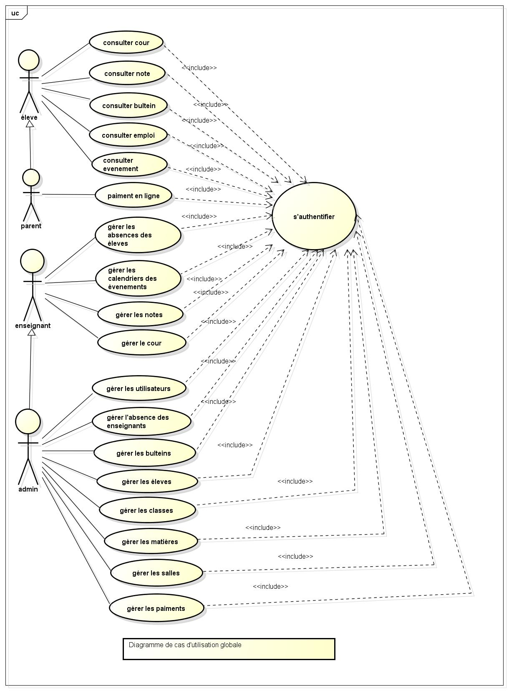
Conception
Diagramme des cas d’utilisation global
Plan
Introduction
Solution Proposée
Conception
Conclusion
12

Slide 14
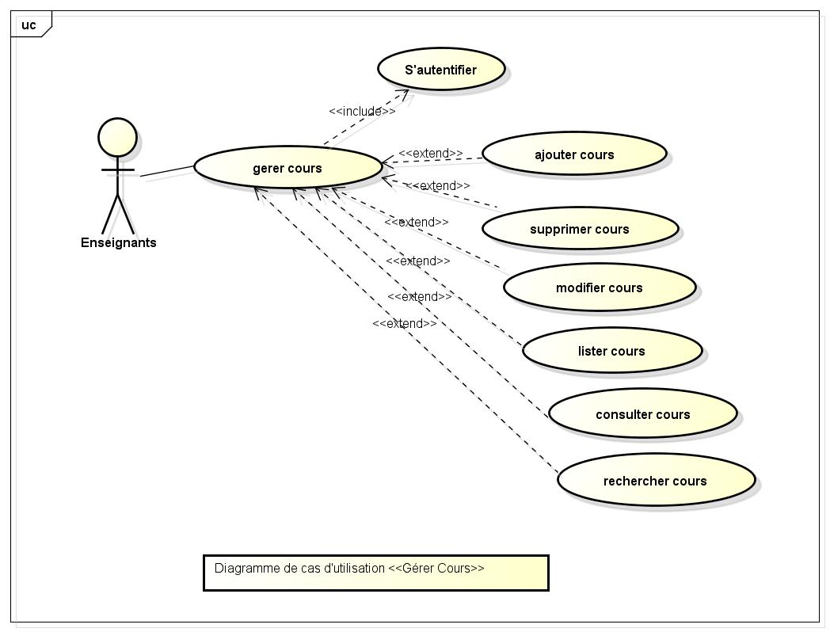
Conception
Quelques Diagramme des cas d’utilisation spécifiques
Plan
Gérer cours
Introduction
Solution Proposée
Conception
Conclusion
13

Slide 15
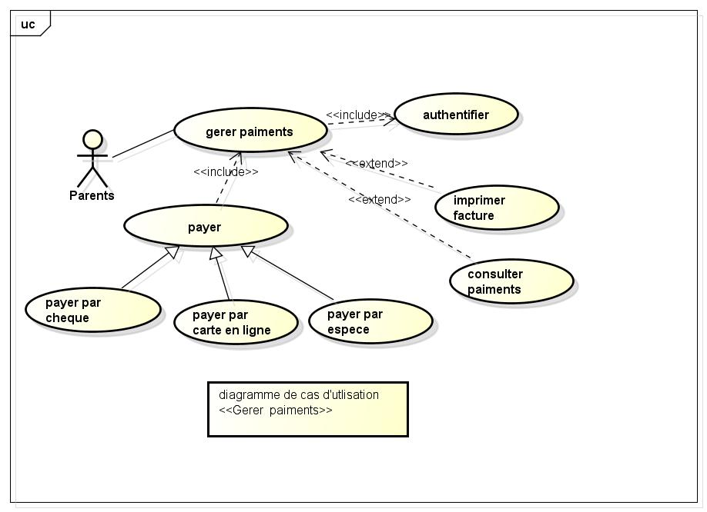
Conception
Gérer paiements
Plan
Introduction
Solution Proposée
Conception
Conclusion
14

Slide 16
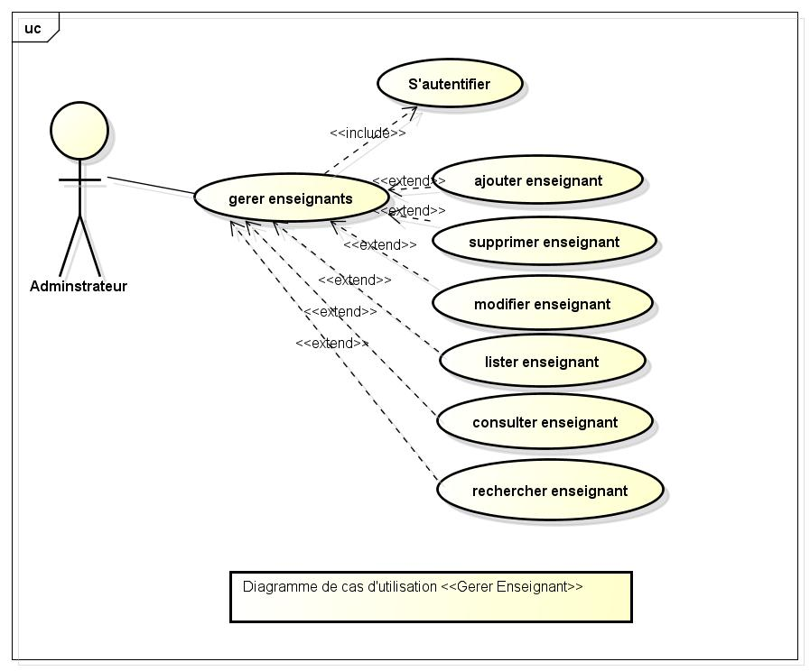
Conception
Gérer enseignant
Plan
Introduction
Solution Proposée
Conception
Conclusion
15

Slide 17
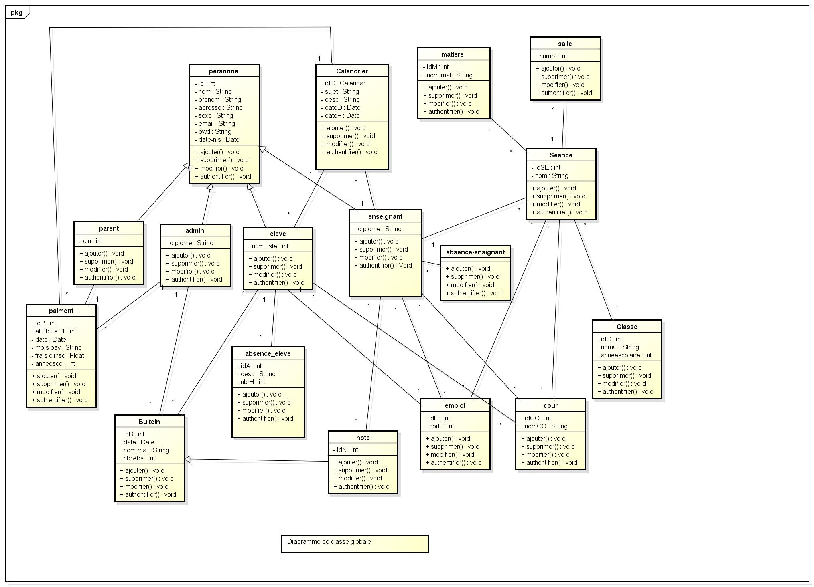
Conception
Diagramme de classe global
Plan
Introduction
Solution proposée
Conception
Conclusion
16

Slide 18
Conception
Nous présentons dans cette section le diagramme de classe d’analyse qui permet de présenter les classes nécessaires pour la mise en place de notre application «PRO-SCHOOL» et pour son bon fonctionnement. Nous allons reprendre ci-dessous les différentes classes dans le diagramme avec une brève description :
Plan
Introduction
Administrateur : cette classe représente l’administrateur de l’application, ce dernier est l’utilisateur le plus privilégié, elle contient les caractéristiques relatives à cet utilisateur.
Solution Proposée
Elève : cette classe reflète les caractéristiques de cet utilisateur de notre application, qui contient leurs informations personnelles.
Conception
Enseignant : la classe produit représente les caractéristiques de cet utilisateur, notant qu’un enseignant peut enseigner plusieurs classes.
Conclusion
Calendrier : cette classe met en évidence les caractéristiques du calendrier de l’école qui se manifeste par les événements importants au sein de cet établissement.
Bulletin : c’est la classe responsable de liaison entre les élèves et sa classe qu’il l’appartient avec tous ses notes et sa moyenne au cours d’un trimestre donné, les enseignants ainsi que les matières enseignées.
17

Slide 19
Conception
Paiement : c’est la classe représentante des caractéristiques de chaque paiement d’une scolarité mensuelle d’un élève.
Plan
Salle : c’est la classe représentante des caractéristiques de chaque salle existante dans l’école.
Classe : c’est la classe représentante des caractéristiques de chaque niveau existant dans l’école .
Introduction
Matière : c’est la classe représentante des caractéristiques de chaque matière enseignée dans cet établissement.
Solution Proposée
Conception
Absence Elève : c’est la classe représentante des caractéristiques de chaque absence d’un élève.
Absence Enseignant : c’est la classe représentante des caractéristiques de chaque absence d’un enseignant.
Conclusion
Note : c’est la classe représentante des caractéristiques des notes des élèves qui vont être ajoutées par la suite dans son bulletin.
18

Slide 20
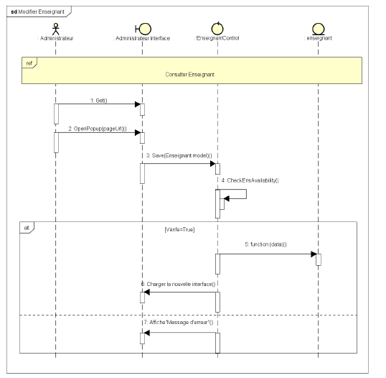
Diagramme de séquence
Conception
Diagramme de séquence « modifier enseignant»
Description Pour ce fait, l’administrateur choisit un enseignant de la liste des enseignants, en cliquant sur le bouton modifier, un popup est affiché sur l’interface « AdministrateurInterface » avec les anciennes données de l’enseignant sélectionné. Ensuite, l’administrateur commence à effectuer les modifications désirées. En confirmant la modification, par la fonction « Save (Enseignant model) » et une fois ces données sont validées par la fonction « CheckEnsAvailability », le contrôleur assure la modification de l’entité « enseignant » dès la base de données et qui contient les données saisies par l’administrateur, l’enseignant est modifié en cas de succès, un message d’échec sinon.
Plan
Introduction
Solution Proposée
Conception
,
Conclusion
19

Slide 21
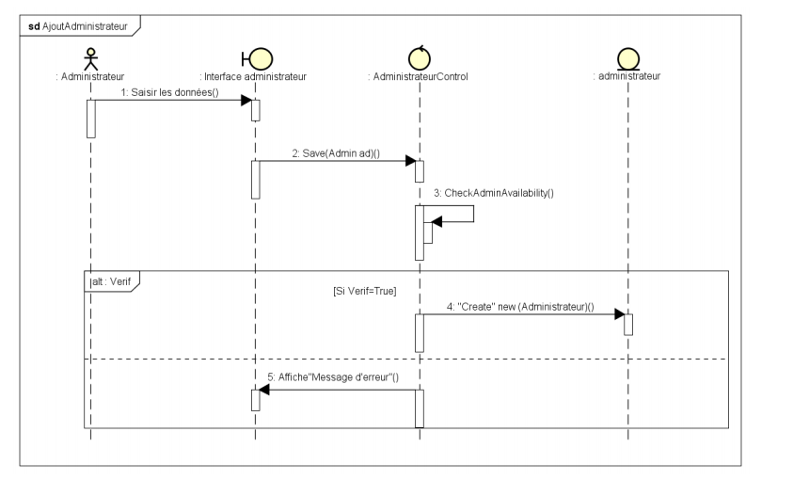
Conception
Diagramme de séquence
Diagramme de séquence « ajouter administrateur»
Description Un administrateur désire ajouter un nouvel administrateur ou utilisateur (administrateur dans ce cas), une interface lui est affichée suite à sa demande « Interface Administrateur ». Il saisit alors les données nécessaires et les valides. Le contrôleur « AdministrateurControl » vérifie ces données par la fonction « CheckAdminAvailability », en cas d’échec un message d’erreur apparait sur l’interface.
Plan
Introduction
Solution Proposée
Conception
,
Conclusion
20

Slide 22
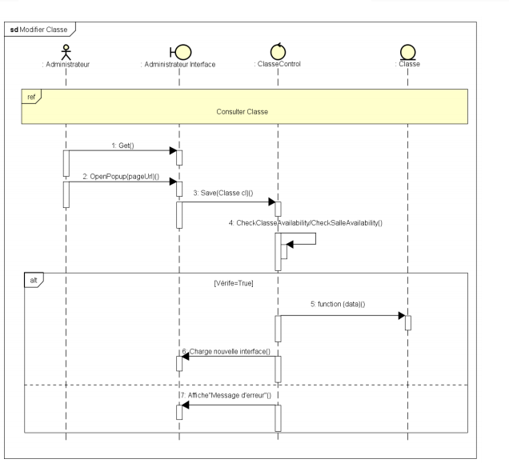
Diagramme de séquence
Conception
Diagramme de séquence « modifier classe»
Description Ce diagramme décrit par cette figure présente la modification des informations concernant une classe (nom, niveau…). Dans cette partie l’utilisateur clique sur le bouton responsable à la modification de la classe sélectionnée. La classe choisie est affichée par les anciennes données, ensuite l’administrateur saisit les données à modifier, l’interface va être affichée et chargée par les nouvelles informations choisies par l’administrateur est qui est assurée par la méthode « Save (Classe cl) » au niveau du contrôleur de classe et par la méthode « function (data) ».
Plan
Introduction
Solution Proposée
Conception
,
Conclusion
Cette action ne peut pas être assurée sans la vérification du contrôleur « ClasseControl » qui vérifie les données saisies par les fonctions « CheckClasseAvailability () » et « CheckSalleAvailability () » si les tests sont valides alors l’entité « Classe » va être modifiée et enregistrée dans la base de données, sinon un message d’erreur est affiché sur « Interface administrateur ».
21

Slide 23
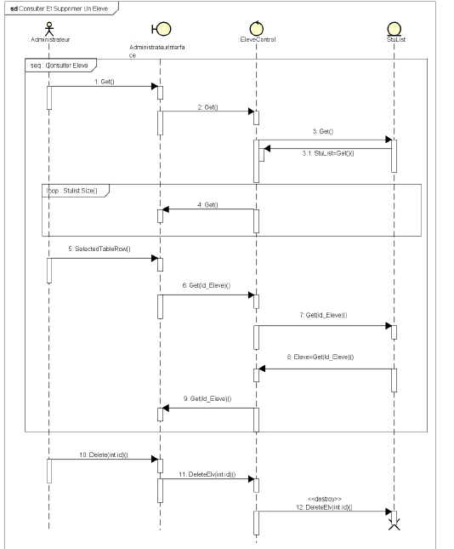
Diagramme de séquence
Conception
Diagramme de séquence « supprimer élève »
Plan
Description En demandant l’interface de gestion des élèves, l’interface « Administrateur Interface » demande la liste de tous les élèves par la fonction « Get() » qui affiche les élèves existants dans la liste de la base de données, l’administrateur choisit l’élève à supprimer et suite à la confirmation de suppression, l’interface « Administrateur Interface » appelle la fonction « Delteil(int id) » du contrôleur « EléveControl »ayant en paramètre l’identifiant de l’élève à supprimer, une fois cet élève est trouvé , ce dernier est supprimé de la base de données
Introduction
Solution Proposée
Conception
,
Conclusion
22

Slide 24
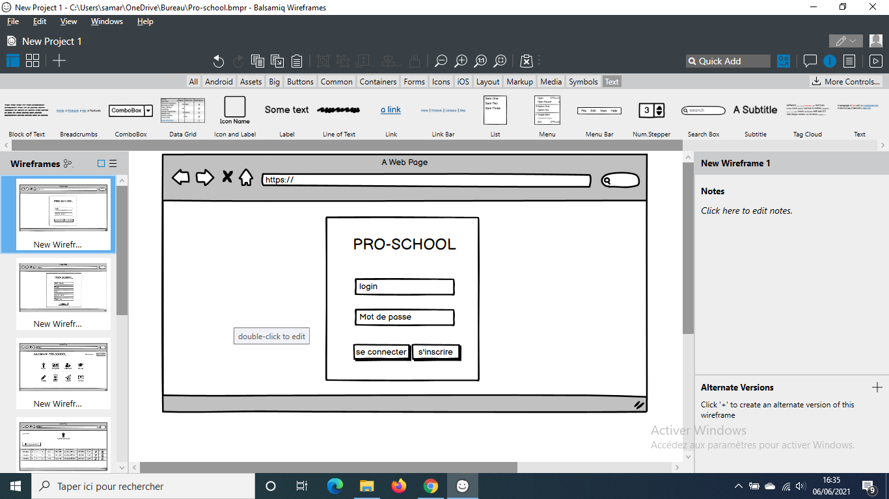
Quelques maquettes
Conception
Maquette « Authentification pour administrateur /enseignant/élève/parent » L’application présente une zone d’authentification :
Plan
Introduction
Solution Proposée
Conception
Conclusion
Cas de succès : Email et mot de passe valides qui assure l’accès à l’application.
Cas d’échecs : Au moins un champ est vide ou incorrects. L’email et mot de passe n’existe pas dans la BD.
23

Slide 25
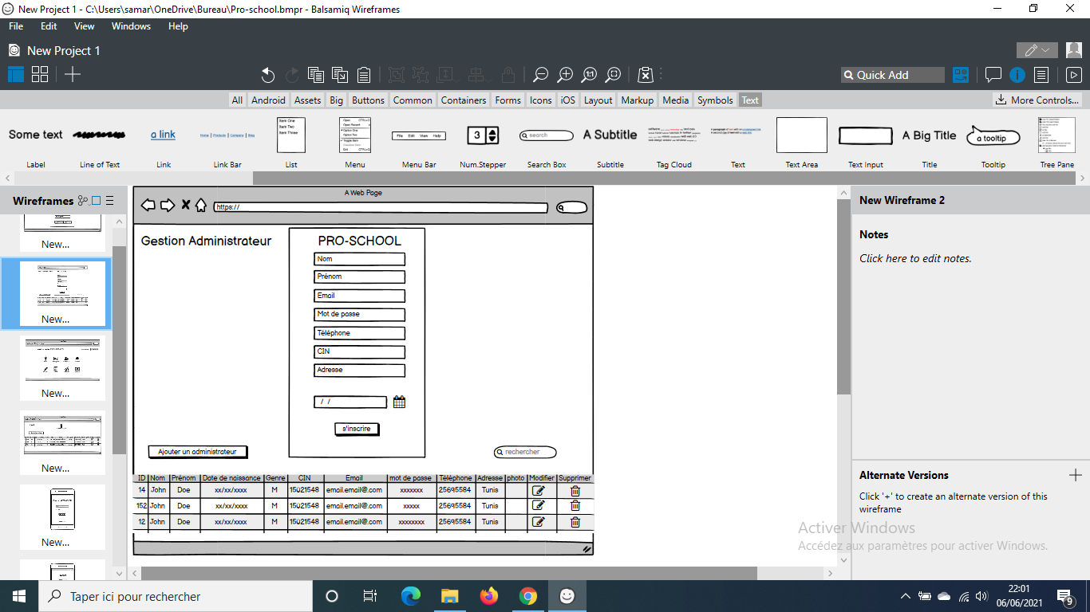
Conception
Maquette « Ajout d’un compte (ajout d’un administrateur dans ce cas) »
Plan
Introduction
Solution Proposée
Conception
Conclusion
Grâce à cette fonctionnalité, tout administrateur peut ajouter un utilisateur pour bénéficier des fonctionnalités de l’application
Cas de succès : Toutes les données de l’utilisateur sont valides.
Cas d’échecs : Les données de l’utilisateur sont vides et/ou invalides (un message d’erreur s’affiche). Un autre administrateur de mêmes données existe déjà (un message d’erreur s’affiche).
24

Slide 26
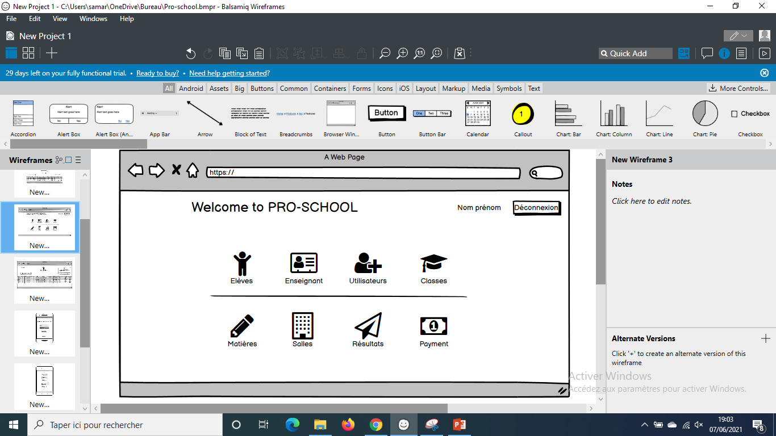
Conception
Maquette « Accueil administrateur »
Plan
Introduction
Solution Proposée
Conception
Conclusion
Acteur : Administrateur
Cas de succès : Authentification avec succès.
25

Slide 27
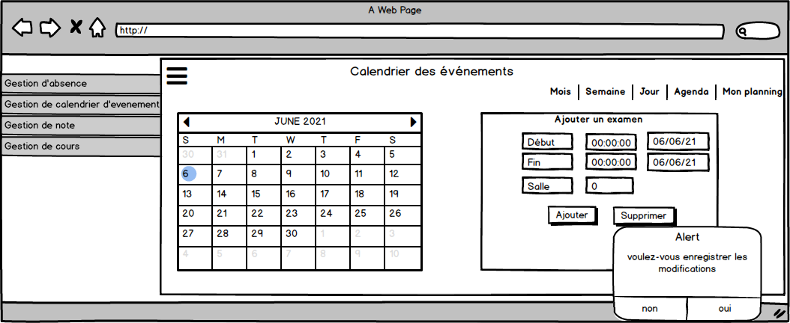
Conception
Maquette « Ajouter un événement au calendrier de l’école »
Plan
Introduction
Solution Proposée
Conception
Conclusion
Grâce à cette fonctionnalité, tout administrateur ou bien enseignant peut ajouter un événement au calendrier de l’école.
Cas de succès : Les champs sont acceptables.
Cas d’échecs : Les formats des dates et/ou les champs sont inacceptables.
26

Slide 28
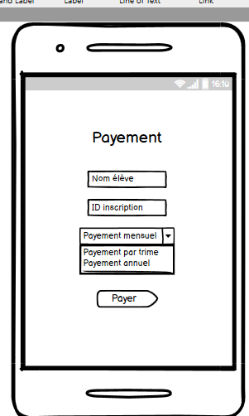
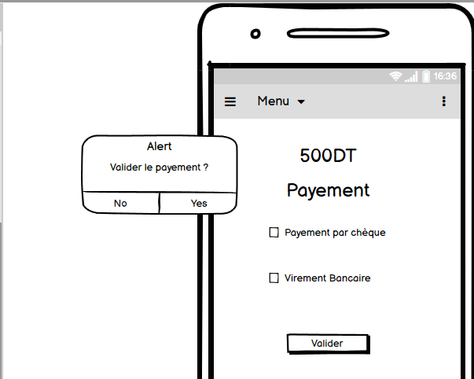
Conception
Maquette « Ajouter paiement d’une scolarité d’un élève »
Plan
Introduction
Solution Proposée
Conception
Conclusion
A partir de cette interface, un parent ajoute un nouveau paiement de scolarité pour son fils en saisissant les champs demandés. Le système enregistre les données après avoir cliqué sur le bouton "Enregistrer".
Cas de succès : Toutes les données du paiement sont valides et non vides.
Cas d’échecs : Les données du paiement sont vides et/ou invalides (champs obligatoires). Un paiement de mêmes données existe déjà (un message d’erreur est affiché).
27

Slide 29
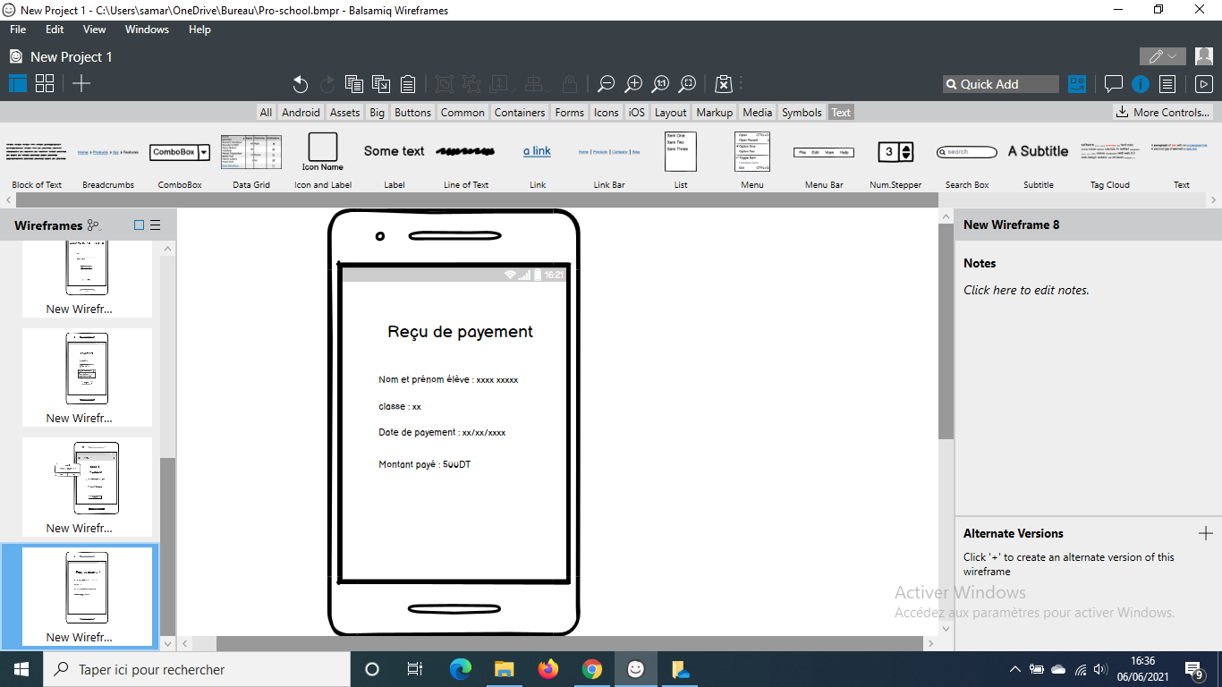
Conception
Maquette «Impression de la facture de paiement »
Lorsque le parent ajoute un paiement de scolarité pour son fils, une facture lui est générée avec les informations respectives de ce paiement, il peut l’imprimer sous forme d’un fichier PDF
Plan
Introduction
Solution Proposée
Conception
Conclusion
Acteur : administrateur.
Pré-conditions : utilisateur authentifié, paiement effectué avec succès et impression demandée.
Cas de succès : Facture générée au moment de réalisation du paiement.
Cas d’échec : Aucun paiement n’est réalisé.
28

Slide 30
Conclusion
Notre projet consiste à créer une application de gestion de scolarité pour une école préparatoire et primaire privée. Ce travail assure un espace pour chaque personne en relation avec cet établissement (Administration, Enseignant, Élève, Parent).
Malgré que c’est notre première expérience dans le monde professionnel, nous avons réalisé notre étude ce qui nous a aidé à dégager les limites et justifier la nécessité de développer notre application.
Plan
Introduction
Solution
ProposéeProposée
Proposed Technique
Conception
Conclusion
Conclusion
Enfin, ce document restera le document contractuel qui organise la relation entre les différents acteurs tout au long du projet
29

Slide 31

Merci pour votre attention

